Slide 1
By Gavin
网站搭建解析
个人网站搭建讲解
汇报人
甘丰诚
汇报时间
12.12

Slide 2
目录
CONTENTS
01
项目背景
02
网站整体架构概览
03
展示项目
04
页面设计与布局特色
05
功能介绍
06
技术实现与开发工具
07
网页部署至云端
08
总结

Slide 3
01
By Gavin
PART
项目背景
个人网站搭建讲解

Slide 4
需求催生创意
伴随互联网的迅猛发展，服务器的构建以及域名的运用成为众人瞩目的焦点。鉴于服务器购置困难、域名指向繁杂等状况，我立志打造全新网站，致力于为零基础用户提供一个便捷搭建自身网站等的平台。
我的目标是构建一个功能全面、对零基础用户也能便捷搭建自己网站的托管平台，通过提供海量资源、网站管理工具和个性化托管方案，促进企业与用户的交流，提升搭建效率和体验。我希望通过这个平台，让每个用户都能获得适合自己的个性化网站，实现新型科技发展。

Slide 5
02
By Gavin
PART
网站整体架构概览
个人网站搭建讲解

Slide 6



分层架构展示
我的网站架构采用分层设计，使用HTML、CSS、CSS3和JavaScript等技术构建静态页面。

Slide 7
03
By Gavin
PART
展示项目
个人网站搭建讲解

Slide 8
网站链接
网站
schwork.gavinchen.top
文件备用

Slide 9
04
By Gavin
PART
页面设计与布局特色
个人网站搭建讲解

Slide 10
首页设计理念
首页设计以简洁大气为原则，突出网站的核心主题和特色功能。采用大幅高清图片或动态背景视频等吸引用户注意力，搭配醒目的导航栏，方便用户快速找到所需内容。

Slide 11


内页布局原则
内页设计遵循一致性与简洁性原则，保持与首页相同的风格色调和字体规范，使用户在浏览过程中具有连贯性体验。采用合理的网格系统进行页面排版，划分不同的内容区域。

Slide 12
05
By Gavin
PART
功能介绍
个人网站搭建讲解

Slide 13

导航栏
用户进入网站后可以使用鼠标点击导航栏以进入更多的页面，方便用户获取更多需要的信息
同样也便于不用单独创建一个目录页面

Slide 14


用户交互
”
使用文本框来获取用户输入的信息
例如：邮箱地址、姓名、电话号码和需求等
使用多种方式来让用户与网页中的一些特定元素产生交互
例如：
将鼠标放置上去

Slide 15
用户交互
”
使用文本框来获取用户输入的信息
例如：邮箱地址、姓名、电话号码和需求等
使用多种方式来让用户与网页中的一些特定元素产生交互
例如：
将鼠标放置上去

Slide 16
06
By Gavin
PART
技术实现与开发工具
个人网站搭建讲解

Slide 17
前端使用语言
1
HTML
图片
2
CSS、CSS3
3
JavaScript

Slide 18



开发使用软件
01
02
03
VSCode
Adobe PhotoShop
HBuilderX

Slide 19
07
By Gavin
PART
网页部署至云端
个人网站搭建讲解

Slide 20
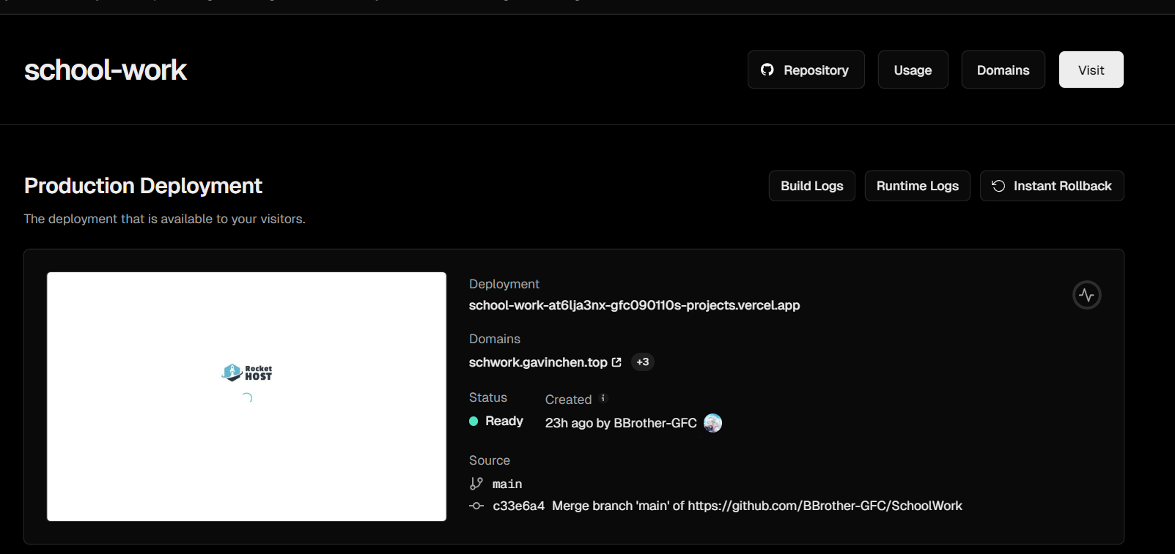
云端服务选择
01 静态容器的选择
静态容器我选择了国外免费的Vercel用它来托管我的网站
02 域名配置
随后，只需要在你购买的域名中，给二级域名配置上Vercel提供的CANME记录即可完成一个网页的搭建（这边我使用的是CloudFlare）

Slide 21
08
By Gavin
PART
总结
个人网站搭建讲解

Slide 22



前端性能优化
对前端的JavaScript和CSS文件进行压缩，去除多余的空格、注释和换行符，减小文件体积。

Slide 23
后端性能优化
对后端代码进行性能优化，避免出现代码冗余、低效算法等问题，并采用异步处理方式处理耗时操作。

Slide 24

服务器性能监控与扩展
部署服务器性能监控工具，实时监控服务器的CPU、内存、磁盘I/O、网络带宽等指标，及时发现性能瓶颈并进行优化。

Slide 25

测试计划与方法
对网站的各个功能模块进行详细测试，包括用户注册登录、内容发布与管理、搜索功能、互动功能等，确保功能的正确性和完整性。

Slide 26

上线流程与部署
在正式上线前，准备好生产环境服务器，安装和配置好所需的软件环境，确保与开发环境和测试环境的一致性。

Slide 27
已取得成果回顾
总结网站自开发以来所取得的主要成果，如成功上线并稳定运行、用户数量和活跃度的逐步提升等。
”

Slide 28



未来发展规划
展望网站的未来发展方向，提出下一步的功能升级计划、用户体验改进措施、市场推广策略以及技术演进路线等。

Slide 29
团队致谢
01
感谢参与网站开发过程的所有团队成员，包括前端开发工程师、后端开发工程师、设计师、测试人员、产品经理等。

Slide 30
By Gavin
谢谢大家
个人网站搭建讲解
汇报人
甘丰诚
汇报时间
12.12

